Slide 1
Tekst hier

Slide 2
Tekst hier

Slide 3
Tekst hier

Slide 4
Gebruik deze handige plaatjes voor je presentatie:
Omslag

Slide 5
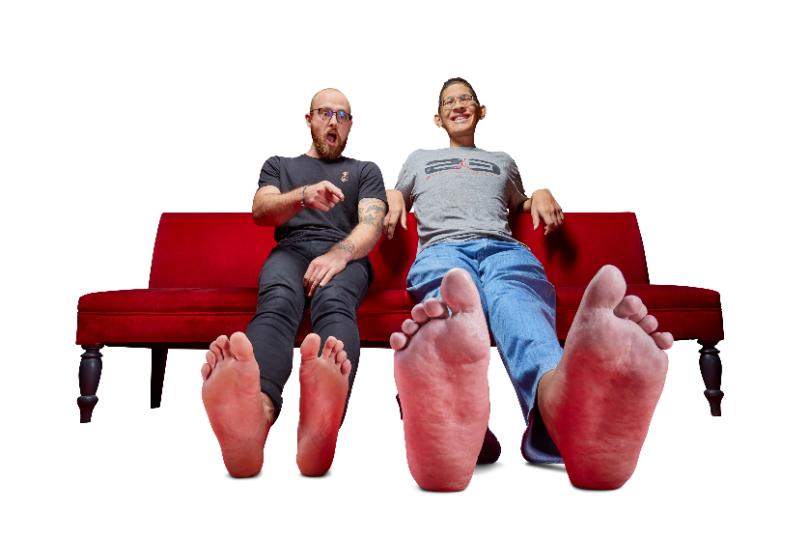
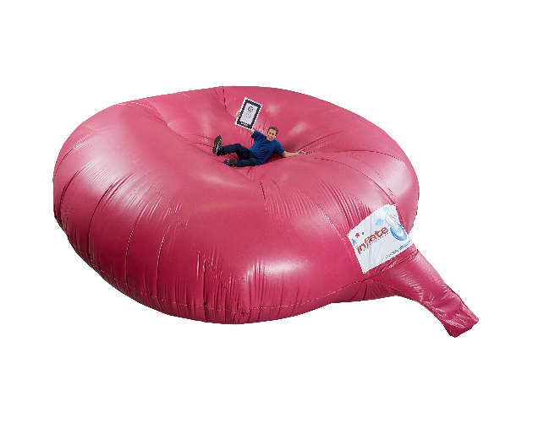
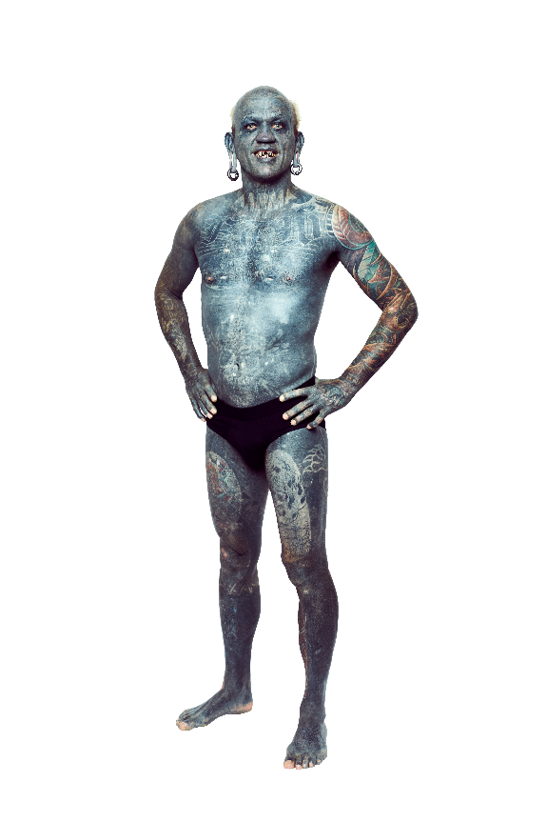
Meer leuke recordplaatjes!

Slide 6
Bekijk de boektrailer:

